Slide 1
IDENTIFICADOR DE SINAIS TRIFÁSICOS
Trabalho final do curso de microprocessadores 1
Unesp rio claro

Slide 2
Sistemas elétricos polifásicos

Slide 3
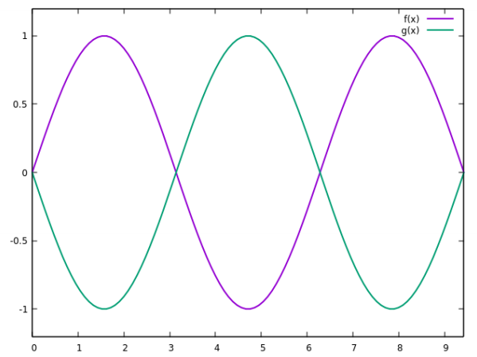
Sistemas bifásicos

Slide 4
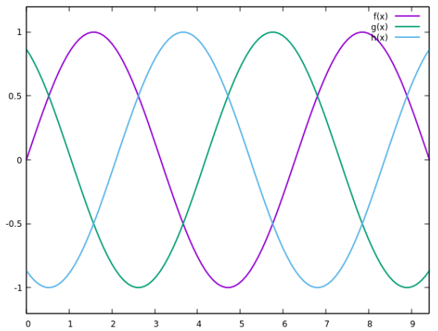
SISTEMAS trifásicos

Slide 5
Materiais e metodologia

Slide 6
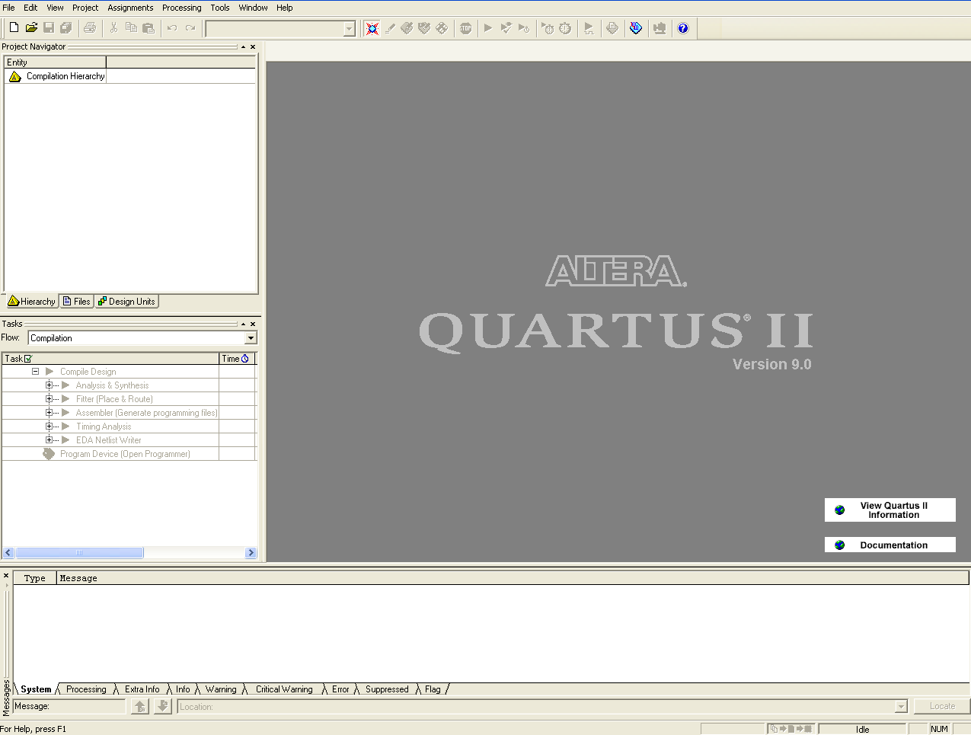
Quartus ii versão 9.0

Slide 7
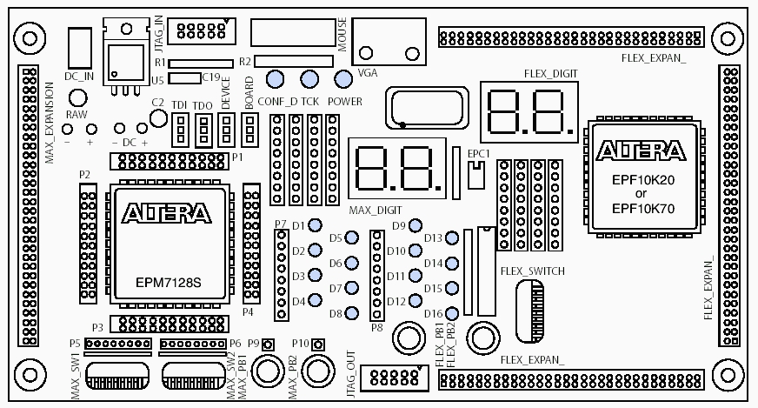
UP Educacional board

Slide 8
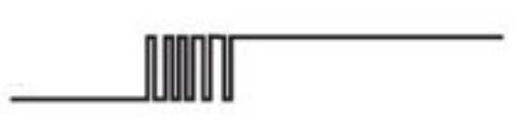
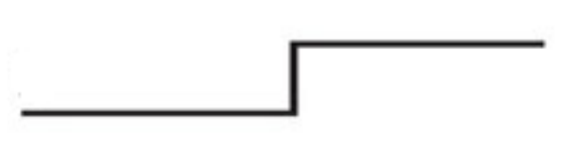
O efeito de bouncing
entrada
saída

Slide 9
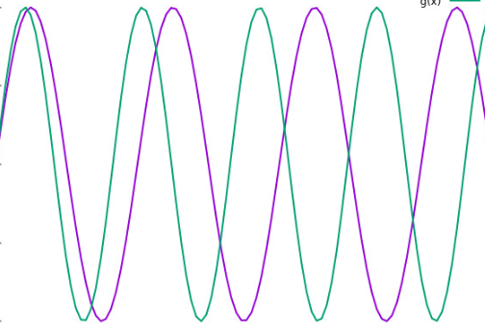
Período de timeout

Slide 10
Discussão e atividades

Slide 11

Emulador rst
120º
60 Hz

Slide 12
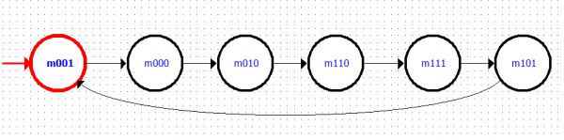
Emulador rst
Dr = q1
Ds = ~(qo)
Dt = q2

Slide 13
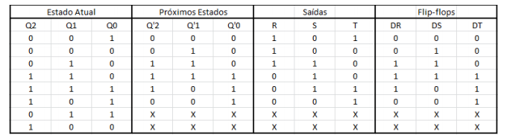
Emulador rst

Slide 14
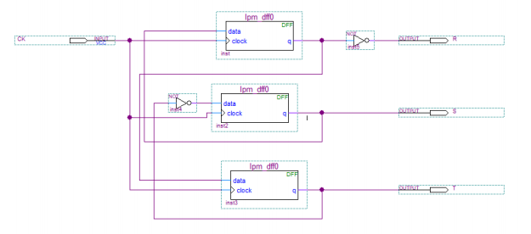
Emulador rst

Slide 15
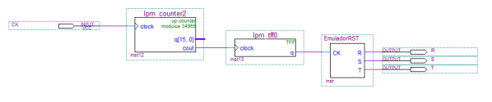
Emulador rst
Agora com saídas a 60 hz

Slide 16
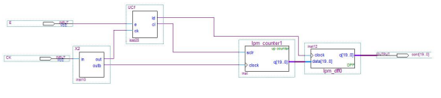
Medidor de período
Unidade x2

Slide 17
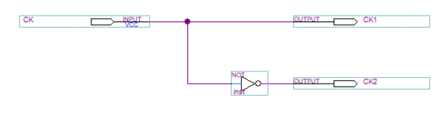
Unidade x2

Slide 18
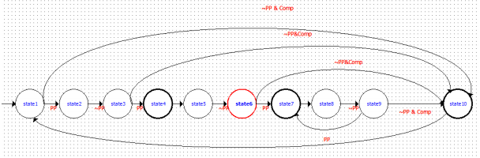
Gerador rst

Slide 19
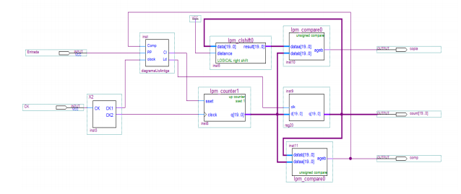
Gerador rst

Slide 20
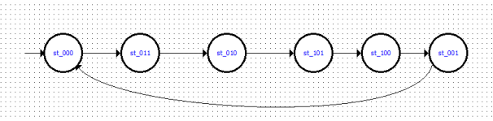
Comparador de fase

Slide 21
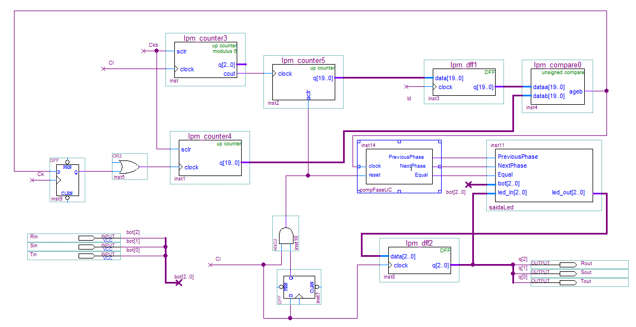
Comparador de fase

Slide 22

timeout
Clock = 25175 MHz
Frequência = 60Hz ~ 70 Hz
TimeOut ≅ 856s
= 14 minutos e 16 segundos

Slide 23
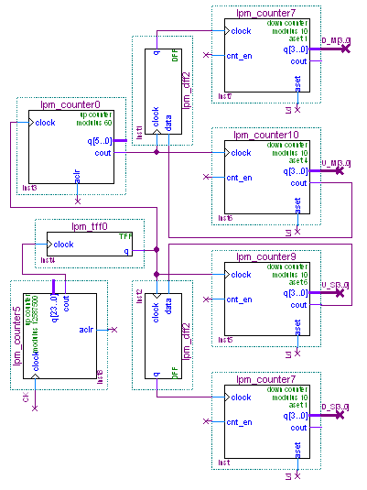
timeout

Slide 24
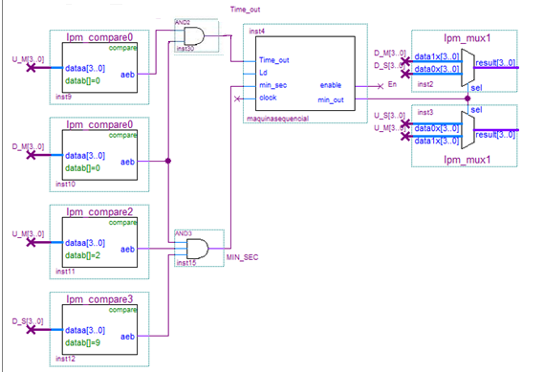
Circuito apresentador do timeout

Slide 25
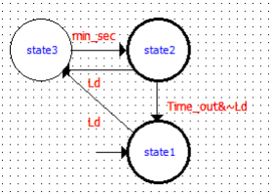
Diagrama de estado do display do Timeout

Slide 26
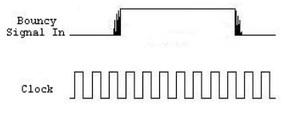
Fenômeno de bouncing

Slide 27
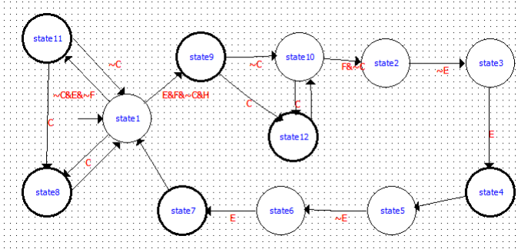
Unidade anti bouncing

Slide 28
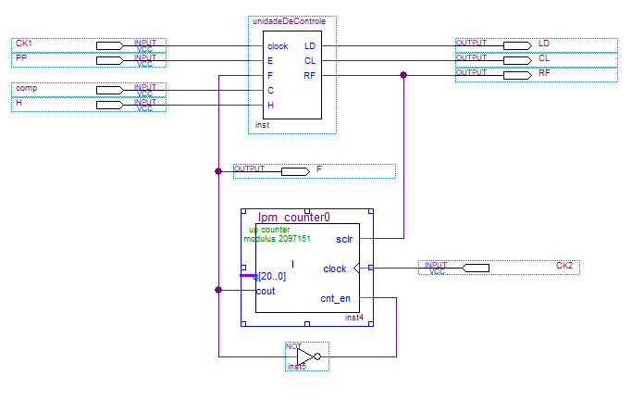
Unidade anti bouncing

Slide 29
Resultados e discussão

Slide 30
Simulação funcional do emulador RST

Slide 31
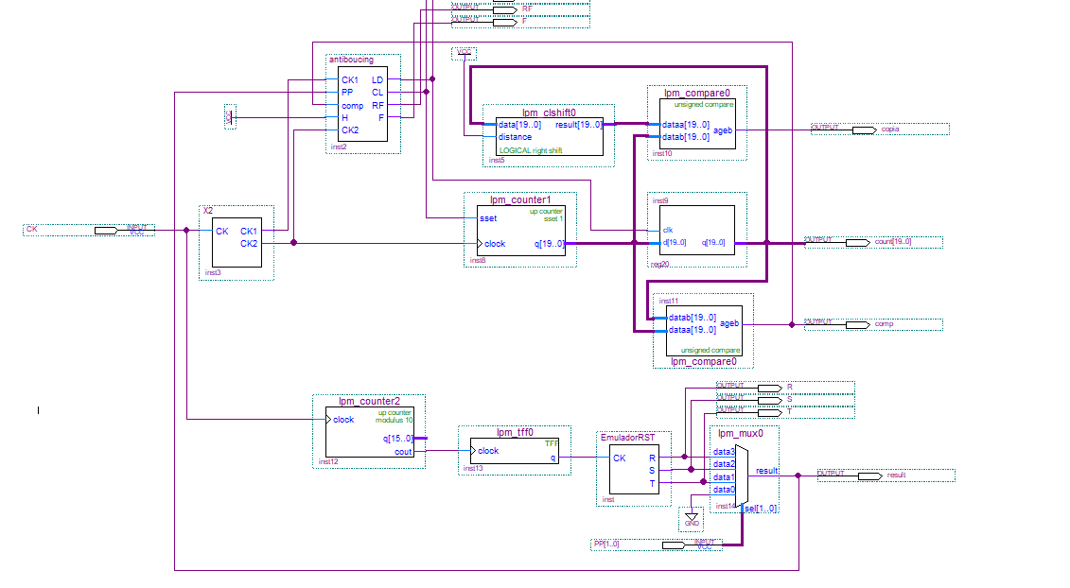
Circuito de testes do Gerador e Anti bouncing

Slide 32
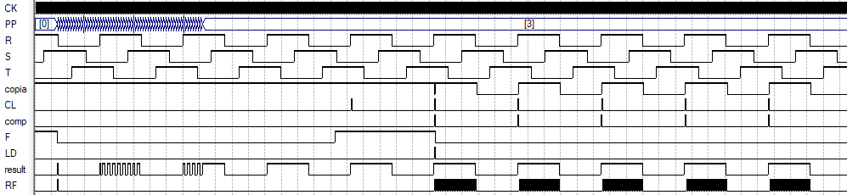
Simulação funcional do Gerador e Anti bouncing

Slide 33
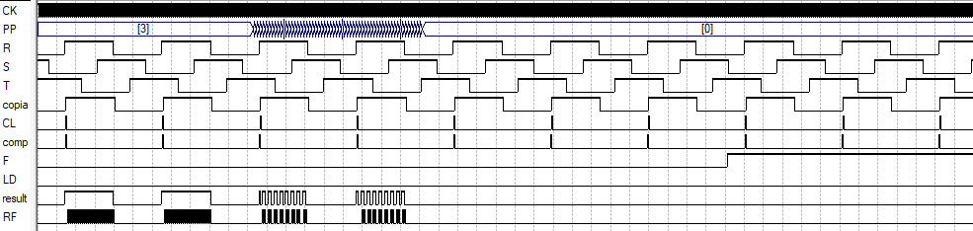
Simulação funcional do Gerador e Anti bouncing

Slide 34
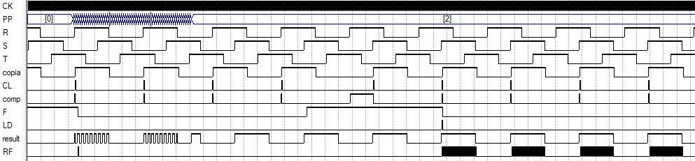
Simulação funcional do Gerador e Anti bouncing

Slide 35
conclusão

